Slide 1
Android移动互联网应用开发
傅晓，河海大学计算机与信息学院
2019.2

Slide 2
课程报告提交内容
1，分组报告：由小组负责人填写，每组提交1份
简要阐述项目背景、设计思路、开发情况、已实现的功能和效果、目前存在的不足之处以及今后工作展望。
2，个人报告：由个人填写，每人提交1份
任务概述，设计思路，技术路线与方法，实现效果及测试用例，个人小结。

Slide 3
课程报告提交方式及时间
纸质材料1份，A4纸黑白双面打印。包括分组报告1份，个人报告每人1份。
电子材料1份，限word或pdf格式。包括分组报告1份，文件名为“项目名称+分组报告”；个人报告每人1份，文件名为“学号+姓名+项目名称”。由小组负责人打包为zip或rar格式。
16周周日（6月16日）24：00之前，纸质材料提交至勤学楼3楼本人信箱；电子材料由小组负责人发送至nhri.fuxiao@gmail.com。

Slide 4
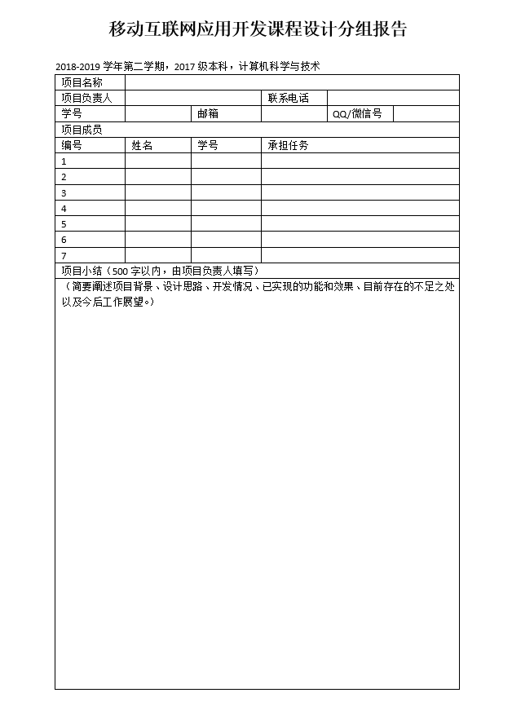
分组报告
项目名称
项目负责人
联系电话
学号
邮箱
QQ/微信号
项目成员（编号，姓名，学号，承担任务）
项目小结

Slide 5
分组报告
项目小结：
简要阐述项目背景、设计思路、开发情况、已实现的功能和效果、目前存在的不足之处以及今后工作展望。
项目负责人应根据实际情况认真填写，视该小结填写情况，项目负责人最多可获得个人得分±5%项目成员平均得分的领袖光环buff，该buff可与其他buff叠加。

Slide 6
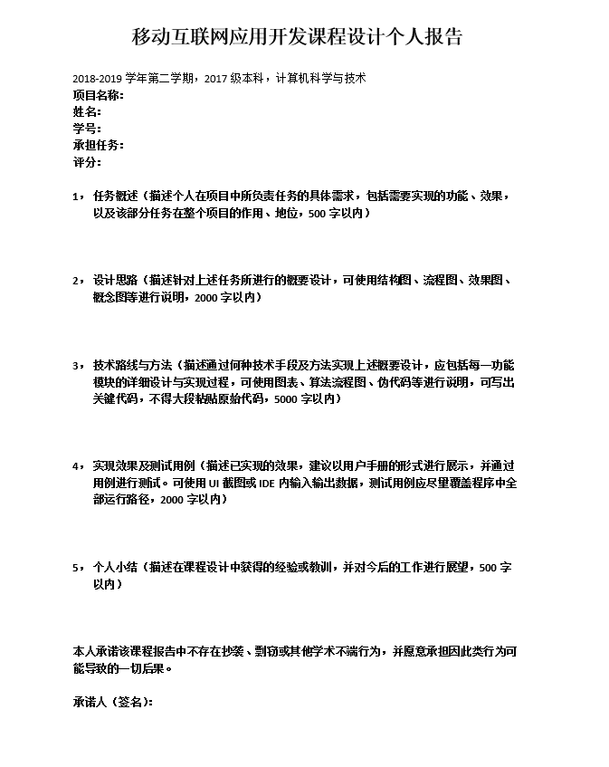
个人报告
项目名称
姓名
学号
承担任务（与分组报告一致）
评分
报告正文
承诺书

Slide 7
个人报告
评分规则：
成员原始平均个人得分排第1位、第2位、第3位、第4位、第5位的项目组，全体成员分别可获得个人得分+5%、+4%、+3%、+2%、+1%的名人堂buff，该buff可与其他buff叠加。
任务概述：该部分占个人得分5%
设计思路：该部分占个人得分20%
技术路线与方法：该部分占个人得分50%
实现效果及测试用例：该部分占个人得分20%
个人小结：该部分占个人得分5%

Slide 8
个人报告
任务概述：
描述个人在项目中所负责任务的具体需求，包括需要实现的功能、效果，以及该部分任务在整个项目的作用、地位，500字以内。
应对个人在团队中分配的任务进行简练、清晰、客观的描述，不得使用过份修饰性语言刻意拔高个人在项目过程中的意义、价值。
当该部分内容与分组报告冲突时，酌情减分。

Slide 9
个人报告
设计思路：
描述针对上述任务所进行的概要设计，可使用结构图、流程图、效果图、概念图等进行说明，2000字以内。
该部分应紧密贴合项目内容及本人负责的任务进行概括性阐述，不得使用与项目关系不大的通用性流程图、结构图等。
应尽量全面的考虑在实现过程中可能产生的问题及阻碍，选择符合项目及个人实际情况的技术路线、方法。
当该部分内容缺乏可行性，或严重超出本人实际能力的，酌情减分。

Slide 10
个人报告
技术路线与方法：
描述通过何种技术手段及方法实现上述概要设计，应包括每一功能模块的详细设计与实现过程，可使用图表、算法流程图、伪代码等进行说明，可写出关键代码，不得大段粘贴原始代码，5000字以内。
该部分涉及UI设计的，应对每一UI进行较为详细的说明，阐述UI之间关系、设计及实现思想，不得单纯复制布局文件。
该部分涉及java代码的，如确有需要，应在关键代码中加入注释。出现大段无注释原始代码酌情减分。
完全使用第三方代码库或包，无实际开发内容的，酌情减分。

Slide 11
个人报告
实现效果及测试用例：
描述已实现的效果，建议以用户手册的形式进行展示，并通过用例进行测试。可使用UI截图或IDE内输入输出数据，测试用例应尽量覆盖程序中全部运行路径，2000字以内。
测试过程中包含UI的，应对各UI及输入输出结果之间关系进行讨论说明，仅复制UI截图酌情减分。
测试过程中不包含UI的，应使用IDE内logcat或其他工具进行测试，并讨论输入输出是否符合预期效果。
不得刻意回避设计或实现中存在的缺陷，违者酌情减分。

Slide 12
个人报告
个人小结：
描述在课程设计中获得的经验或教训，并对今后的工作进行展望，500字以内。
该部分为个人小结，并非鸣谢列表，务必针对课程学习及课程设计过程中的实际情况如实填写，不得擅自进行刻意拔高、夸大，不得使用不实的赞美性语言进行表扬与自我表扬，违者酌情减分。
抄袭他人报告或论文中鸣谢部分，一经发现视同抄袭。

Slide 13
个人报告
承诺书：
本人承诺该课程报告中不存在抄袭、剽窃或其他学术不端行为，并愿意承担因此类行为可能导致的一切后果。
纸质版本承诺书必须有本人亲笔签名，否则视为未提交。
若违反上述承诺，视具体情况将获得个人得分-10%、-20%直至清零的作弊者buff，该buff将取消同一项目组所有成员的领袖光环buff和名人堂buff，可与其他buff叠加。
叠加全部buff且不受到作弊者buff影响时，若个人得分等于59分，可获得续命者buff，自动变为60分；若个人得分等于60分且受到作弊者buff影响时，可获得被续者buff，自动变为59分。

Slide 14
The end.

